Slide 1
PORTUGUÊS – 6º ANO AULAS DOS DIAS 17/09 E 18/09
PROFESSORA CHRISTINA ALMEIDA

Slide 2
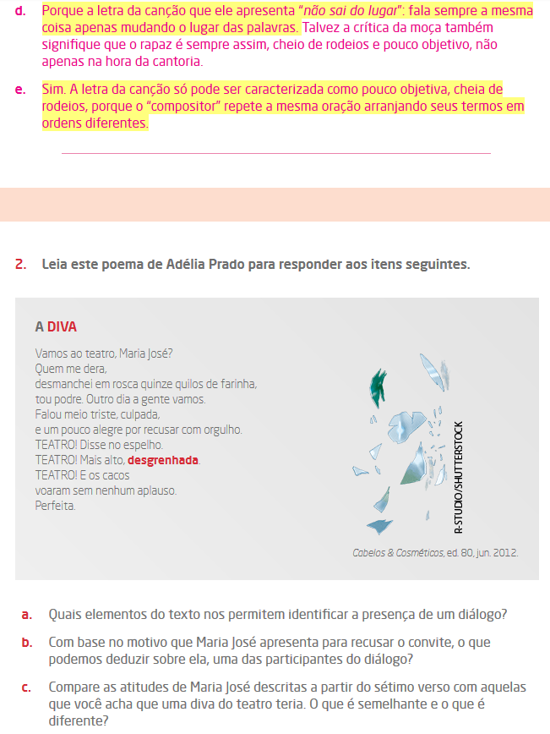
Correção do livro – páginas 237 e 238 - aula do dia 17/09

Slide 3
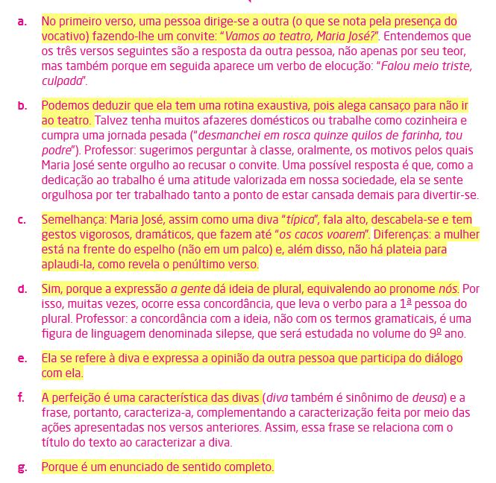

Slide 4
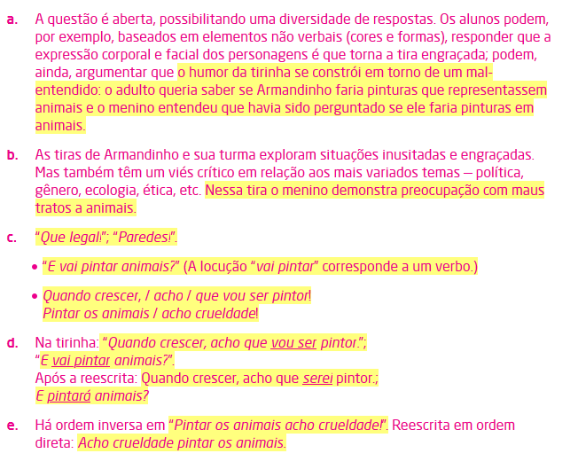

Slide 5
AULA DO DIA 18/09
EX.: A CRIANÇA LEVOU O CACHORRO PARA VACINAR.
SUJEITO
EX.: O CACHORRO FOI LEVADO PELA CRIANÇA PARA VACINAR.

Slide 6
EXERCÍCIOS: 1. Classifique o sujeito em agente ou paciente.
A) O homem é corrompido pela sociedade. paciente
B) Felipe plantou uma rosa. agente
C) Os meninos admiravam a locomotiva. agente
D) João foi ferido sem querer por Paulo. paciente
E) Os pais educam os filhos. agente
F) O vaso ficou esmagado pelas rodas do carro. paciente
G) Eu machuquei o rapaz.
H) Todos comeram uma fatia do bolo.
I) A casa foi vendida pelo corretor.
J) Ele fez todo o trabalho em apenas um dia.
K) Cortaram o cabelo da criança.
L) Carla foi correr no parque.
Para a próxima aula
24/09 – 5ª FEIRA

Slide 7
PARA A PRÓXIMA AULA: 24/09 – 5ª FEIRA: CADERNO DE ATIVIDADES
PÁGINA 73 – Nº 1 LETRAS B, C
PÁGINA – 74 – Nº 2 LETRAS A, B, C

